Slide 1
ГИГИЕНА ГОЛОСА
Презентацию подготовила преподаватель хоровых дисциплин МБУДО «Детская школа искусств
р.п. Духовницкое Саратовской области» ЦИБИНА О.Н.
2019

Slide 2
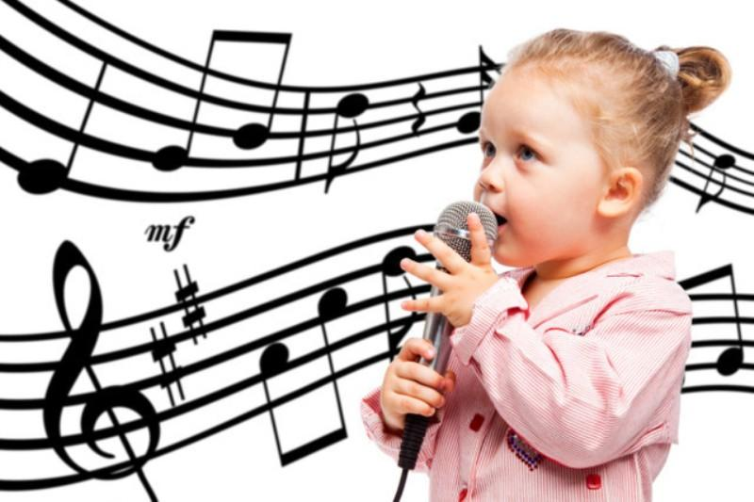
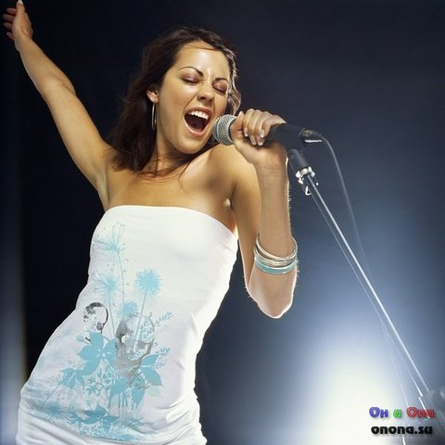
Человек наделен от природы чудесным даром – голосом, который помогает ему общаться с окружающим миром, выражать свое отношение к различным явлениям жизни.

Slide 3
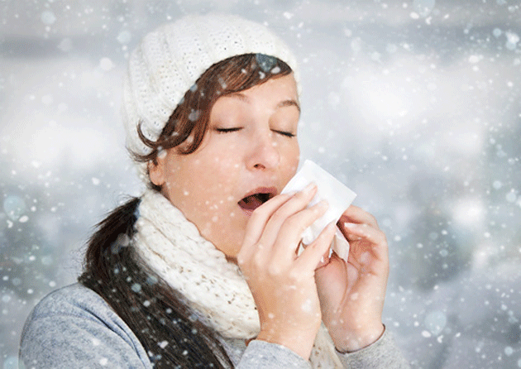
Человеческий голос очень хрупок и нуждается в бережном к нему отношении. Очень неблагоприятны для голосовых складок все простудные заболевания дыхательных путей

Slide 4
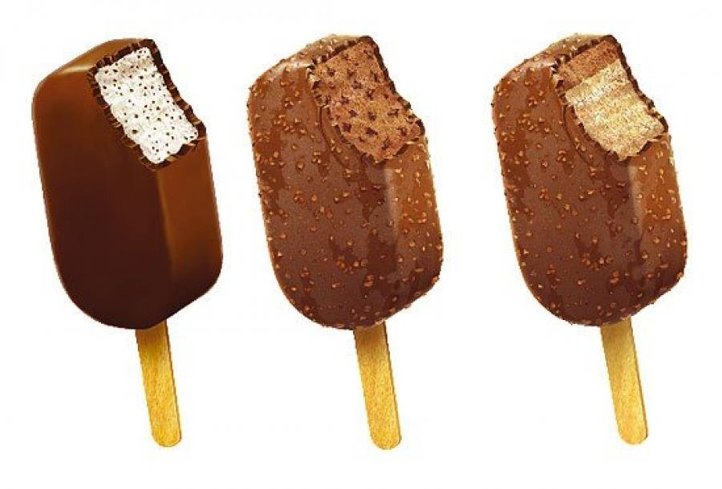
Слишком холодные блюда могут вызвать простудные заболевания.

Slide 5


Очень вредно для голоса курение и употребление спиртных напитков.

Slide 6
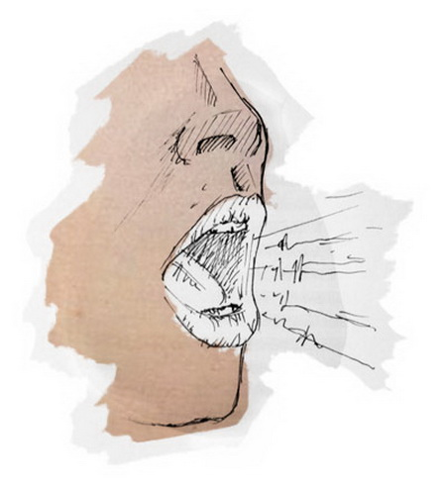
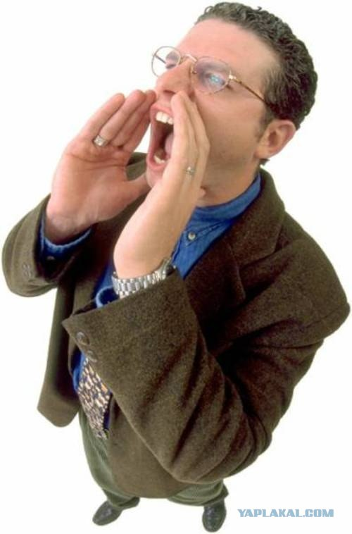
Громкий крик повреждает голосовые связки, что может вызвать их воспаление, привести к хрипоте или потере голоса.

Slide 7
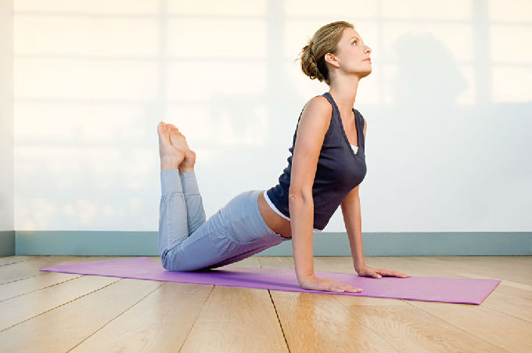
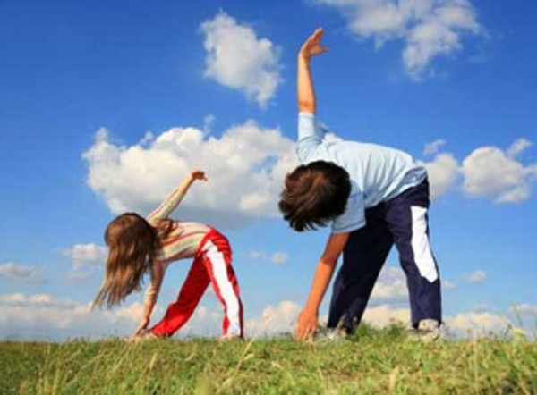
Голос хорошо звучит только тогда, когда певец здоров, бодр и в хорошем настроении. Умеренная физическая нагрузка является мощным стимулом для тонизирования организма.

Slide 8

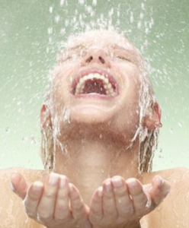
Любой вид закаливания повышает сопротивляемость организма к инфекциям.

Slide 9


